Slide 1

DESAFIOS E OPORTUNIDADES: SUSTENTABILIDADE NA ADMINISTRAÇÃO PÚBLICA BRASILEIRA
Câmara dos Deputados
Comissão de Administração e Serviço Público - DECOM
SUZANA FAIRBANKS LIMA DE OLIVEIRA
Ministério Público Federal
Procuradora da República em São Paulo
Titular do 31º Ofício da Procuradoria da República em São Paulo – Meio Ambiente e Patrimônio Cultural
Titular do 5º OCITA – Ofício de Coordenação e Integração da Tutela Ambiental da Amazônia – Desenvolvimento Sustentável - 4ª CCR/MPF
Membro integrante da Iniciativa “Conexão Água - Gestão de Comunicação e Rede Digital para a Governança e Sustentabilidade“ - 4ª CCR/MPF
Membro integrante do Grupo de Trabalho Mata Atlântica – 4ª CCR/MPF
De São Paulo para Brasília, 24 de junho de 2024.

Slide 2


O que é o Projeto Conexão Água: Gestão de Comunicação e Rede Digital para a Governança e Sustentabilidade
Conexão Água – governança colaborativa
Grupo multidisciplinar e multissetorial de colaboradores (membros do Ministério Público Brasileiro; Membros do Poder Judiciário; Membros da CGU; TCU; BACEN, CVM, da Academia, do setor empresarial, ONGs, da academia, gestores públicos e privados das áreas de meio ambiente, águas, saúde, saneamento e outros) que se articula em boas práticas para objetivos comuns.
Conexão Água – metodologia resolutiva
Constrói estratégias coletivas e inovações para o controle do risco e o controle social, numa governança colaborativa entre o Ministério Público e diversos atores da sociedade, com o resultado de empoderamento e capacitação, para melhores práticas e para gestão adequada, com melhor avaliação de riscos.

Slide 3
MP Resolutivo:
Resolução CNMP 118/2014; 147/2016; 54/2017;
Diretrizes da Carta de Brasília/2016;
Recomendação CNMP 54/2017;
Ato Normativo MPSP 1040/17 e 1091/18
O que é Ministério Público Resolutivo? Como é a metodologia da prática essencial resolutiva de MP?
1. Ministério Público: menos reativo e mais proativo;
2. avança na atuação preventiva e na solução extrajudicial do conflito;
3. indicadores da avaliação resolutiva e qualitativa do trabalho;
4. corregedorias devem replicar boas práticas identificadas;
5. valorizar o planejamento estratégico;
6. incentivar novos modelos de atuação regionalizada;
7. Valorizar atuação institucional em projetos sociais, em rede de cooperação
8. mecanismos de resolução (negociação, mediação, conciliação
9. práticas objetivas que abreviem investigações
10. Desenvolvimento da capacidade de articulação política, de diálogo para o consenso

Slide 4
0
Ministério Público Resolutivo: prática essencial fundamentada no art. 170, VI, CF 1988 (livre concorrência e defesa do meio ambiente, mediante existência digna e justiça social). Transformação precisa ser construída...
A transformação eclode com mais força quando há parcerias!
Brasil posição 96 no ranking da transparência (www.transparency.org/cpi2012/results)
Falta de integração das políticas de saneamento básico
Finanças sustentáveis
gestão de dados e informações e monitoramento de qualidade da água
garantir transparência controle de risco e controle social
Notes:
4

Slide 5
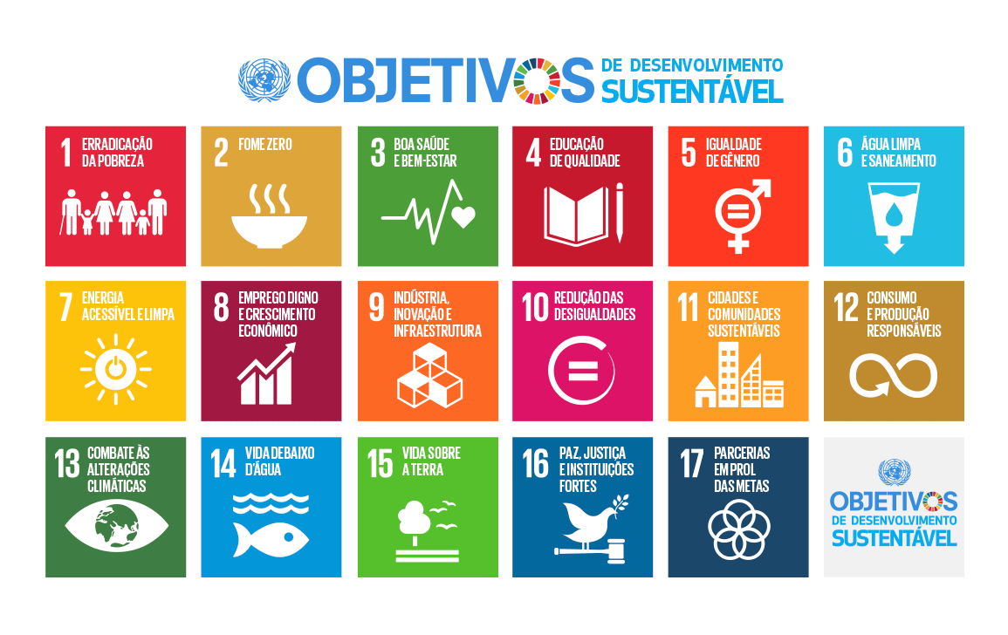
Notes:
5

Slide 6

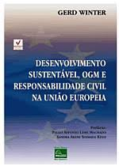

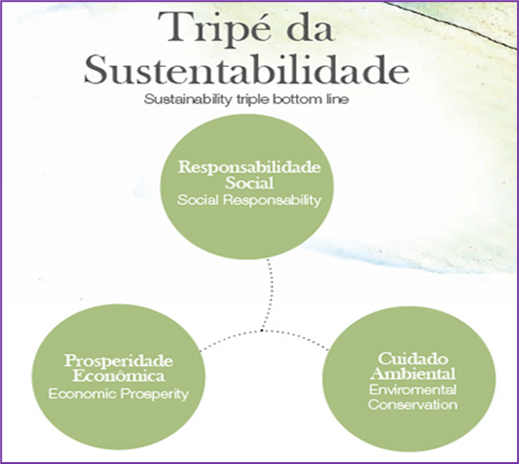

1:48
Sustentabilidade = Integração políticas de gestão
Notes:
6

Slide 7
1:48
!
DESAFIOS PARA A SUSTENTABILIDADE
Conflitos;
Necessidade de articulação;
Falta de planejamento e de políticas públicas: gestão integrada, descentralizada, participativa e compartilhada;
Quais as demandas intersetoriais: planejar uma agenda 2030 comum a todos;
17 ODS: colaboram para integrar e articular planos e metas.
Compliance da gestão ambiental Lei 14026/20 => concatenação dos planos.
Indicadores qualitativos de dignidade humana e de risco socioambiental e o direito dos desastres: risco comunitário!
Notes:
7

Slide 8
Risco ESG – Importância do controle do risco socioambiental para garantir atuação responsável por parte de todos os envolvidos
Princípio do Controle do Risco - artigo 225, § 1º, V e VII, CF/1988;
Princípio da Precaução - artigo 225, § 1º, IV, CF/1988;
Princípio do Controle Social artigo 216-A, § 1º, X, da CF/1988
ISO 37001/2016 - boas práticas anticorrupção
ISO 31000 – cultura bottom-up de gerenciamento de risco
ISO 19.011 (substituiu a série 14000) - veicula padrões da gestão e salvaguardas socioambientais
ISO 14.010 - critérios internacionais para auditoria ambiental
Notes:
8

Slide 9
  Compliance é a eficiência na conformidade com os princípios e normas com avaliação constante do atendimento dos processos de governança e controle de riscos.
Princípio do Controle do Risco (artigo 225, § 1º, V e VII, CF/1988); Princípio da Precaução (artigo 225, § 1º, IV, CF/1988) e Princípio do Controle Social (artigo 216-A, § 1º, X, da CF/1988)
Lei 12.846/2013 - anticorrupção - art. 1º c.c. art. 5º, II da Lei Anticorrupção.
,
Resolução do CMN 4327, de 25/4/2014-
a) PRSA e
b) registro de perdas por risco
Inst CVM
ISO 19600/2014 – conformidade
- Portarias CGU 909/2015 (avaliação programas de integridade) e
- Portaria CGU 910/2015 (responsabilidade administrativa anticorrupção
. Lei das Estatais 13.303/2016 - compliance na administração pública.
Lei 13.334, de 13/09/2016 - programa de parcerias de investimentos (PPI)
ISO 37001/2016 - boas práticas anticorrupção
- Resolução do CMN 4557/2017 gestão integrada de riscos;
- Resolução CMN 4553/2017 -requisitos de governança das instituições financeiras
Lei 14026/2020: Comitês de Auditoria nos Consórcios e nas Agências Reguladoras para avaliar riscos,
Lei 13.655, de 25/4/2018 - segurança jurídica e eficiência na aplicação do direito público;
cultura da segurança
DECRETO 9.571, 21/11/2018 - diretrizes sobre empresas e direitos humanos

Slide 10

ESG na visão do MP regulador
Regulação (EU 2019/2088) disclosure progressivo no setor financeiro (TRANSPARÊNCIA)
Responsabilidade por não compliance:
MP responsabilidade subsidiária de persecução (artigo 19, Lei 12846/2013)
MP, BACEN, CVM, CGU – Acordos de Cooperação Técnica.
Notes:
10

Slide 11
  AIR (Avaliação de Impacto Regulatório) para princípios ESG na contratação dos financiamentos e análise do equílíbrio econômico-financeiro
Lei nº 13.874/2019, art. 5º (liberdade econômica)
Lei nº 13.848/2019, art. 6º (AIR)
Decreto 10.411, De 30.06.2020 : Avaliação de impacto regulatório
Lei nº 13.334/2016 (Lei das PPI) c.c a Lei nº 13.303/2016 (Lei das Estatais: Comitês de Auditoria Estatutária nos Consórcios e nas Agências Reguladoras, com a finalidade de avaliar riscos

Slide 12
Cláusulas contratuais ESG para equilíbrio econômico-ambiental e financeiro
Plano de ação: documento técnico, exigível apenas na hipótese de execução direta, anexo ao TCCA e parte dele integrante, por meio do qual são descritas as atividades a serem desenvolvidas, o cronograma de execução e as metas a serem alcançadas;
Solicitação de Aplicação de Recursos - SAR: documento por meio do qual o gestor operacional, na modalidade de execução direta, respeitando o cronograma de execução e as descrições das atividades previstas no PTCA, solicita ao empreendedor a aquisição, o fornecimento de bens ou a prestação de serviços com os devidos detalhamentos, especificações técnicas e cronogramas específicos;
Plano Operativo Anual - POA: documento de planejamento anual, exigível para execução do recurso depositado no fundo respectivo, através do qual a unidade de conservação ou a Coordenação-Geral responsável detalha as atividades a serem desenvolvidas, o cronograma de execução anual e as especificações técnicas dos bens e serviços IX Planejamento Anual de Execução - PAE: documento que consolida as demandas previstas nos Planos Operativos Anuais para envio à Instituição Financeira;
Certidão de Cumprimento do Termo de Compromisso : documento por meio do qual se atesta o cumprimento integral ou parcial, pelo empreendedor, das obrigações pactuadas no TCCA.
Notes:
12
12

Slide 13
Obrigada!
Suzana Fairbanks Lima de Oliveira
Ministério Público Federal
Procuradora da República
Titular do 31º Ofício da Procuradoria da República em São Paulo – Meio Ambiente e Patrimônio Cultural
Titular do 5º OCITA – Ofício de Coordenação e Integração da Tutela Ambiental da Amazônia – Desenvolvimento Sustentável – 4ª CCR/MPF
Membro integrante da Iniciativa “Conexão Água – Gestão de Comunicação e Rede Digital para a Governança e Sustentabilidade” – 4ª CCR/MPF
Membro integrante do Grupo de Trabalho “Mata Atlântica” – 4ª CCR/MPF
suzanafairbanks@mpf.mp.br

